Slide 1


TIẾT 4 – CHỦ ĐỀ 1
TIẾT 1: THƯỜNG THỨC ÂM NHẠC
Âm thanh kì diệu
Hát: Vào rừng hoa
GV: Đỗ Thị Tuyết Na

Slide 2

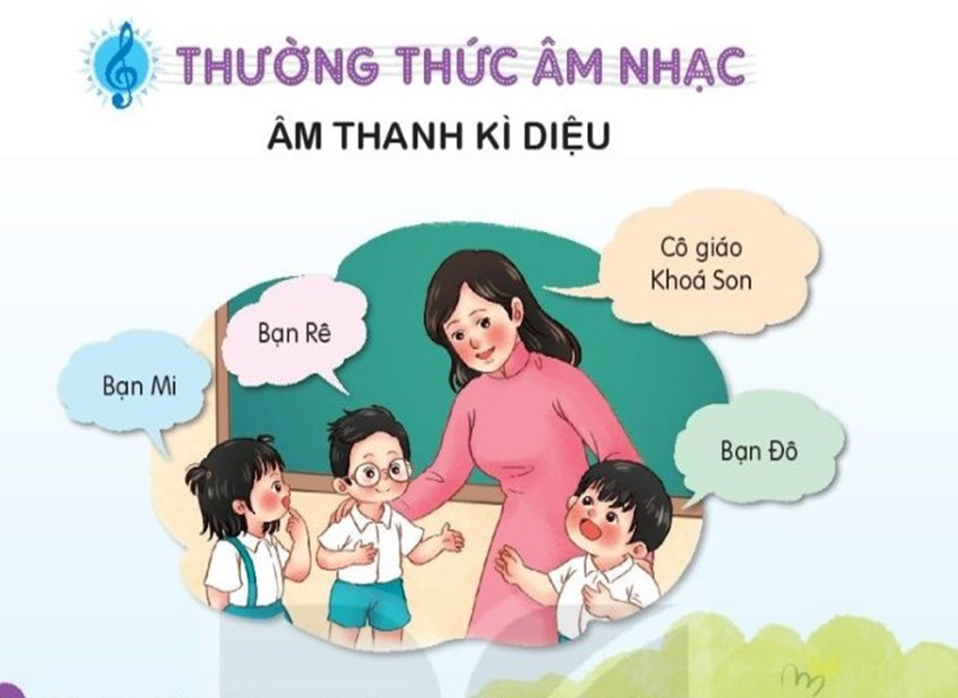

ÂM NHẠC

Slide 3
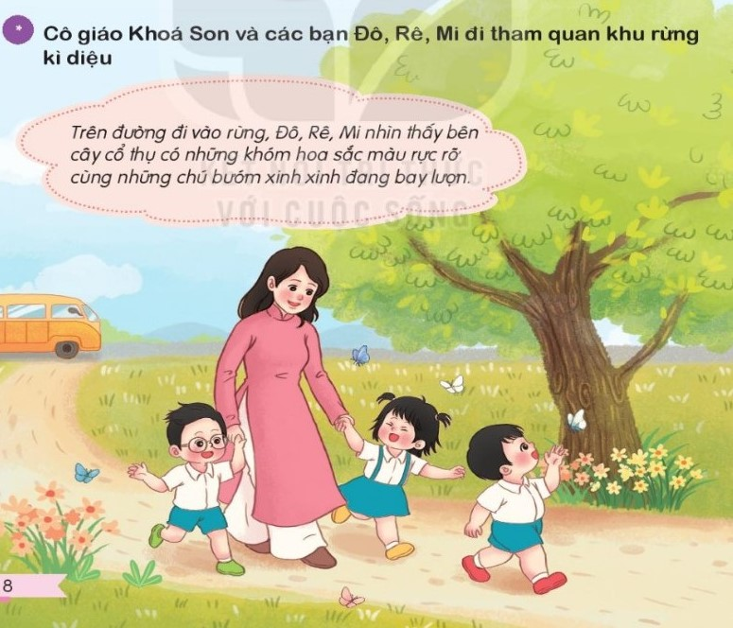





Slide 4
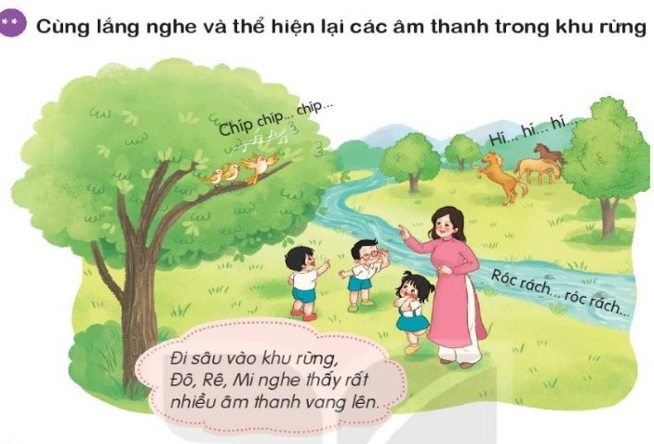

Slide 5
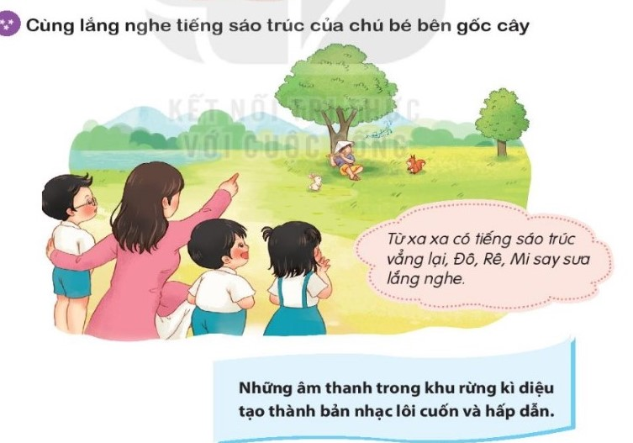

Slide 6

Tiết 1
Học hát bài hát:
VÀO RỪNG HOA
Nhạc và lời: Việt Anh

Slide 7


Slide 8




Bài hát chia làm 6 câu
Cầm tay nhau cùng đi chơi,
Đi khắp nơi hái bông hoa tươi.
Vào đây chơi rừng hoa tươi,
Chim líu lo hót nghe vui vui.
Vào rừng xem hoa nghe tiếng chim rừng reo ca.
Tìm vài bông hoa cùng hái đem về nhà.

Slide 9



VÀO RỪNG HOA
Việt Anh
HÁT KẾT HỢP GÕ ĐỆM
TIẾT TẤU LỜI CA

Slide 10

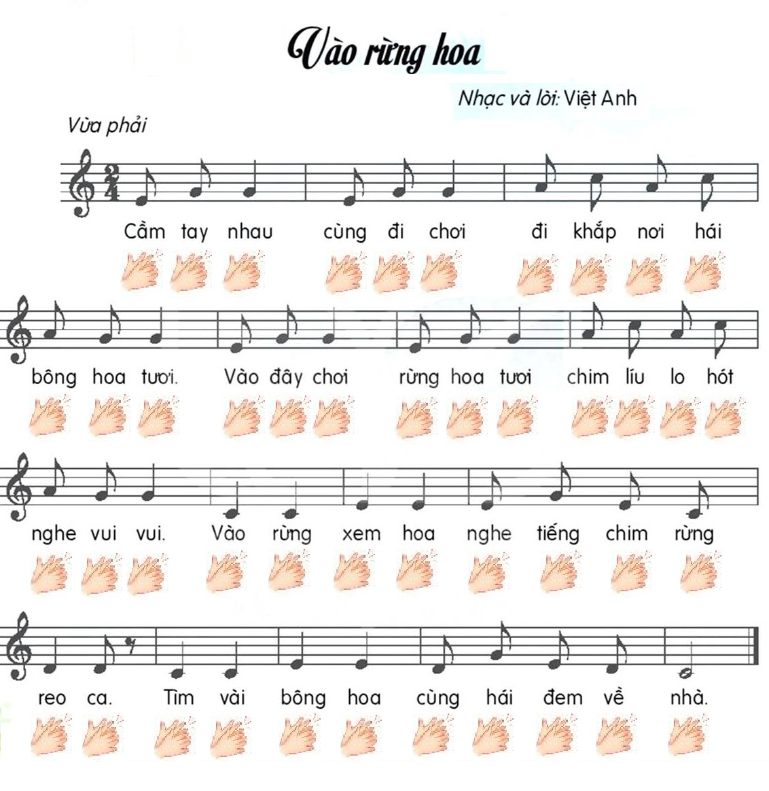

Slide 11
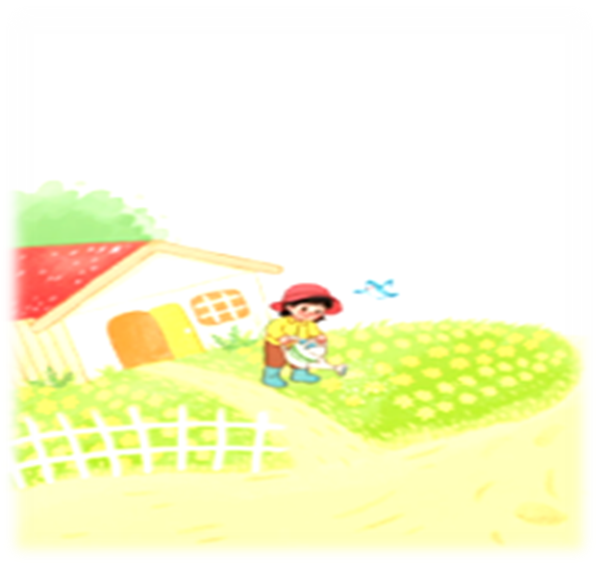
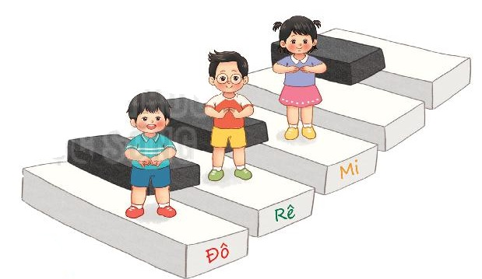
Tiết 1
Học bài hát:
VÀO RỪNG HOA

